Slide 1
第十五章
SQL92-DML

Slide 2
本章目标
掌握多表关联查询和子查询语句
掌握虚拟表的概念
了解集合查询操作union等
掌握复合函数以及复合查询

Slide 3
内连接-inner join
学号 | 姓名 | 性别 | 年龄
001 | 张三 | 男 | 19
002 | 李四 | 女 | 25
003 | 王五 | 男 | 30
学号 | 课程号 | 成绩
001 | K01 | 56
002 | K02 | 87
… | k03 | 90
联接条件
查询有成绩的所有人员考试情况
学号 | 姓名 | 性别 | 年龄 | 学号 | 课程号 | 成绩
001 | 张三 | 男 | 19 | 001 | K01 | 56
002 | 李四 | 女 | 25 | 002 | K02 | 87
属于集合运算的等值联接

Slide 4
1、select *from tbl_stu,tbl_score where tbl_stu.stu_id=tbl_score.stu_id;
2、select *from tbl_stu a,tbl_score b where a.stu_id=b.stu_id;
3、select a.stu_id stu_name course score from tbl_stu a,tbl_score b where a.stu_id=b.stu_id;
4、select *from tbl_stu inner join tbl_score on a.stu_id=b.stu_id;
问题：没有成绩的学生就没有查找出来？

Slide 5
外连接
选出所有学生及成绩，包括没有成绩的。
实现方式一：
select A.sno, A.sname, B.cscore
from t_student A left outer join t_score B
on A.sno = B.sno

Slide 6
自连接
自己跟自己连接联接
查询员工的信息，并可以看到每个员工上级领导信息
select a.eid,a.ename,a.epid,b.ename,b.eage
from employee a left outer join employee b
on a.epid = b.eid
eid | ename | eage | epid
1 | 老大 | 34 | 0
2 | 小二 | 23 | 1
3 | 张三 | 21 | 1
4 | 李四 | 18 | 3
eid | ename | eage | epid
1 | 老大 | 34 | 0
2 | 小二 | 23 | 1
3 | 张三 | 21 | 1
4 | 李四 | 18 | 3

Slide 7
常用的SQLite内置函数
函数名 | 说明
typeof(X) | 返回数据的类型
last_insert_rowid() | 返回最后插入的数据ID
substr(X,Y,Z) | 截取字符串。
length(X) | 字符串长度
Date() | 返回日期,yyyy-mm-dd；相关函数datetime(),time()
random() | 返回随机数。
round(X,Y) | 返回数字表达式并四舍五入为指定的长度或精度。
Ifnull(x,y) | X表达式为NULL，则返回Y
Notes:
last_insert_rowid() 返回当前数据库连接最后插入行的ROWID

Slide 8
SQLite分页语句
select * from tablename limit X offset Y
  Y：从查询结果集偏移量Y开始显示
  X：限制显示的记录数

Slide 9
子查询
嵌套子查询
in子查询
exists子查询

Slide 10
嵌套子查询
子查询：一个 SELECT 语句嵌套在另一个 SELECT 语句中。
父查询
Select <Column Name> From Table
操作符
WHERE <Column Name> ＝
Select <Column Name> From <Table> WHERE <Column> = <Criteria >
子查询
Notes:
返回一条结果集 ：
显示所有与王五同一部门的员工信息。
显示比王五工资高的
显示比平均工资高的
显示市场部的所有员工信息。
返回多条结果集 ：
显示部门地址在福州的所有部门的员工信息。

Slide 11
嵌套子查询示例
已知表tbl_student,tbl_class,tbl_subject,tbl_score
1、查询大于”lili”年龄的学生信息？
2、查询姓名是“lili”的学生的成绩？
2、查询“AF1107”班的学生信息？
3、查询“lili” 的语文成绩？

Slide 12

思考题
查询“AF1107”班的所有学生的成绩？
Notes:
引出 in子查询

Slide 13
in子查询
查询有成绩的学生信息
select * from tab_student
where stu_id in (select stu_id from tab_score)
查询1课程有成绩的学生信息
select * from t_student where sno in (select sno from t_score where cno='1')

Slide 14
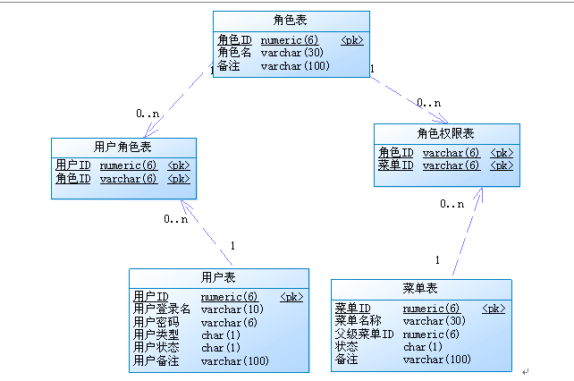
项目思考题
已知项目表结构如图所示，要求查询某个用户拥有的菜单权限？

Slide 15
Exists语句
判断是否有行存在
如果有行存在，语句返回true；否则false
查询有成绩的学生列表
select * from t_student a
where exists (select sno from t_score b where a.sno=b.sno)
查询没有成绩的学生列表
select * from t_student a
where not exists (select sno from t_score b where a.sno=b.sno)
学号a | 姓名 | 性别 | 年龄
001 | 张三 | 男 | 19
002 | 李四 | 女 | 25
003 | 王五 | 男 | 30
学号a | 课程号 | 成绩
001 | 002 | 56
002 | K02 | 87
002 | k03 | 90

Slide 16
SQL虚拟表
在SQL语句中，可以将任何查询的结果，认为是一张虚拟表，并给出表名；并可以参与关系运算
例子：查询年龄在25以下的男性学生
select *
from (select * from tab_student where ssex=‘男’) t1
where sage<25
其中： t1为虚拟表
Notes:
先找到所有的男性，作为一个虚拟表，后再筛选出25岁以下的。
显示部门地址在福州的所有部门的员工信息

Slide 17
虚拟表思考题
查询性别为女的所有学生的成绩，(显示列为学号，姓名，课程号，成绩)？
select t1.stu_no ,t1.stu_name,t2.sbj_no,t2.sbj_score from (select * from tbl_student where stu_sex='女') t1 left join tbl_score t2 on t1.stu_no=t2.stu_no ;

Slide 18
集合操作-并union
并的前提
  表或虚拟表必须拥有相同数量的列，列也必须拥有相似的数据类型
  例子
  select * from tab_student where ssex=‘女’
  union
  select * from tab_student where ssex=‘男’
  问题：查询年龄大于16岁的学生和班级号1号的学生？
Notes:
用于合并两个或多个select语句的结果集。
Union和union all（把重复的一并显示）

Slide 19
聚合函数一
SUM
SELECT SUM(cscore) As Total
From t_score
AVG
SELECT AVG(cscore) As Total
From t_score
COUNT
SELECT COUNT(*) As Counts
From t_score WHERE cscore>=60
Notes:
注意count(*) 与count(列名)的区别： count(*) 统计结果集的总条数， count(列名)统计结果集中该列不为空（不为NULL）的总条数

Slide 20
聚合函数二
MAX
Use Pubs
Select Max(qty) As MaxValue from Sales
MIN
Use Pubs
Select Min(qty) As MinValue from Sales

Slide 21
聚合函数练习
1、用2种方法查询年龄大于平均年龄的学生信息？
2、找出语文成绩最高的学生信息？

Slide 22
GROUP BY 子句
Select sno,ssubject,
sscore
From t_score
SELECT sno,SUM(sscore)
AS total_score FROM
T_score GROUP BY sno
sno
ssubject
cscore
sno
total_score
95001
1
90
95001
178
95001
2
88
95002
143
95002
1
67
95003
78
95002
2
78
sno
total_score
95003
1
78
95004
80
95004
2
80

Slide 23
GROUP BY 子句
Select sno,ssubject,
sscore
From t_score
SELECT sno, SUM(sscore)
AS total_score
FROM t_score
GROUP BY sno
HAVING SUM(sscore)>=150
sno
ssubject
cscore
95001
1
90
95001
2
88
95002
1
67
productid
total_score
95002
2
78
95001
178
95003
1
78
95003
158
95003
2
80

Slide 24
GROUP BY 子句练习
1、查询每个学生的平均分？
2、查询各班级课程1的平均分？

